Slide 1


Классный час
« Шаги
к здоровью »

Slide 2

СОЛНЫШКО

Slide 3


Мир освещается солнцем,
а человек знанием.

Slide 4

ДЕВИЗ:
ЗДОРОВ БУДЕШЬ –
ВСЁ ДОБУДЕШЬ!!!

Slide 5
ЗДОРОВЬЕ ДОРОЖЕ……..
ЗДОРОВ БУДУ И ДЕНЕГ ….......
ЗДОРОВЬЕ НЕ КУПИШЬ – ЕГО РАЗУМ……..
ЗДОРОВЬЕ ЗА ДЕНЬГИ НЕ ……..

Slide 6
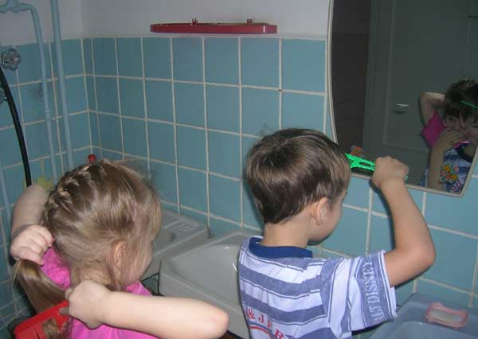
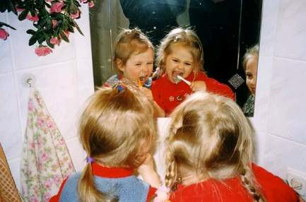
Правила здоровья
1 правило:
«Чистота – залог здоровья»

Slide 7

разминка

Slide 8

2 правило:
«Умеренный в еде –
всегда здоров»

Slide 9
«Для здоровья нам нужна витаминная еда»

Slide 10
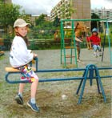
3 правило:
«Правильно сочетай труд и отдых»

Slide 11


4 правило:
«Кто спортом занимается, тот силы набирается»

Slide 12

Всем здоровым, сильным быть,
Крепко спорт всегда любить!
Помнить всем о гигиене.
Чистоте, здоровом теле,
С витаминами дружить,
И, конечно, долго жить!

